Slide 1
实验二 对象的序列化
序列化：即将对象（所有的数据成员）变成一个字节序写入某个文件，或者将它传输到网络中的另一台计算机上实现通讯。
反序列化：即将字节序变成一个对象

Slide 2
版本1
将一个类的一个对象序列化到文件

Slide 3
版本1
提示：
class A
{
int i;
public:
bool Serialize(const char* pFilePath);
bool Deserialize(const char* pFilePath);
};

Slide 4
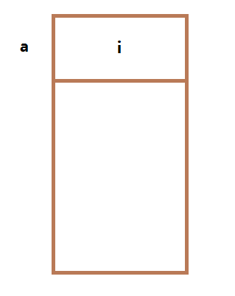
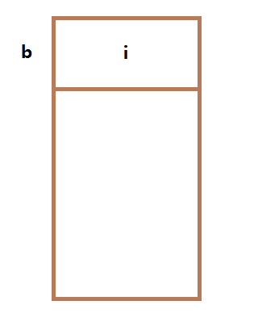
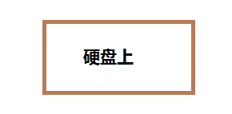
版本1
思路：
序列化：将类A的实例对象a写入硬盘。
反序列化：重新构造一个类A的实例对象b，读硬盘上的字节码文件，把b中相应的变量赋值成字节码文件中的值。
序列化
反序列化
内存中
内存中

Slide 5
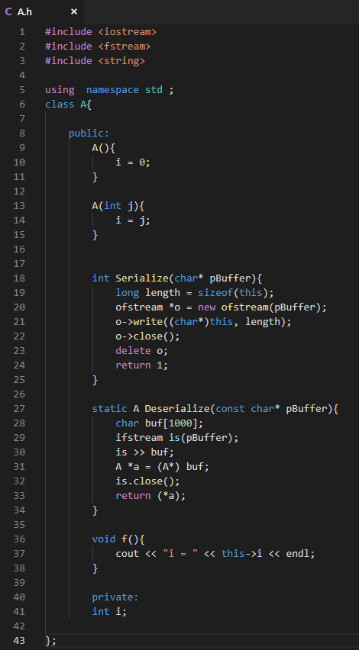
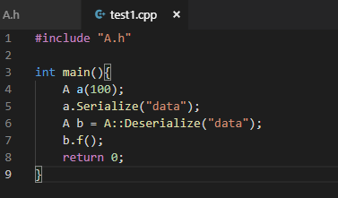
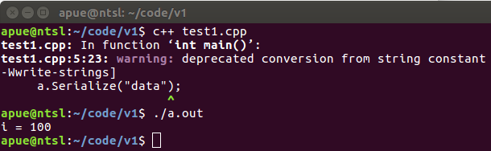
版本1
测试
结果
声明一个类A

Slide 6
版本2
将一个类的多个对象序列化到文件
提示：
class SerializerForAs
{
public:
bool Serialize(cosnt char* pFilePath, const std::vector<A>& v);
bool Deserialize(const char *pFilePath, std::vector<A>& v);
}；

Slide 7
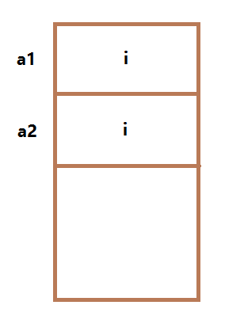
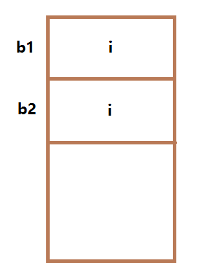

版本2
思路：
声明一个vector，循环序列化和反序列化
硬盘上
内存中
内存中

Slide 8
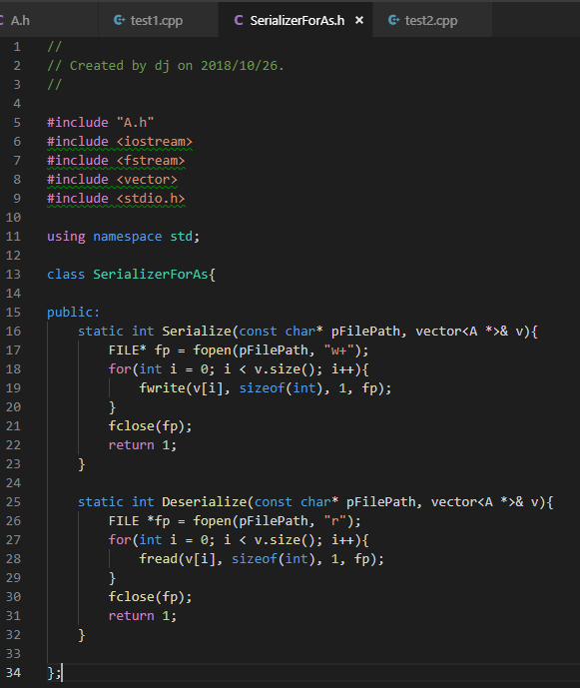
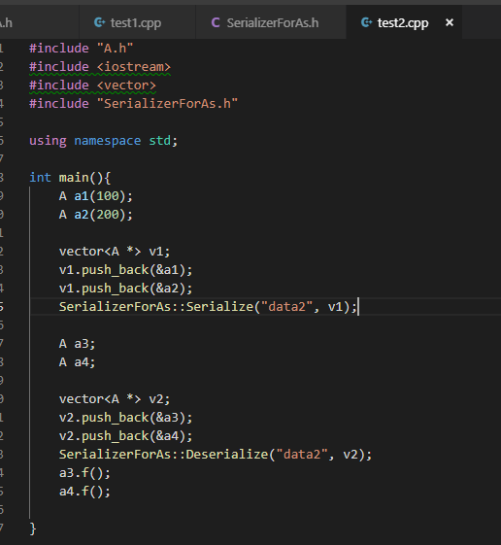
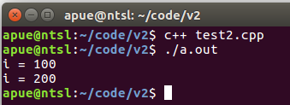
版本2
结果

Slide 9
版本3
将两个不同类的多个对象序列化到文件
提示：
对象变成的字节流中，要有能够识别对象类型的信息
struct Serialized
{
int nType; //0 for A; 1 for B
void *pObj;
};
class Serializer
{
public:
bool Serialize(const char *pFilePath, std::vector<Serialized>& v);
bool Deserialize(const char *pFilePath, std::vector<Serialized>& v);
};

Slide 10
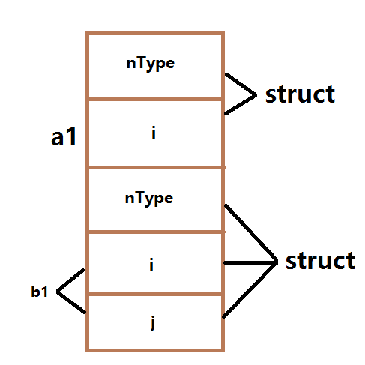
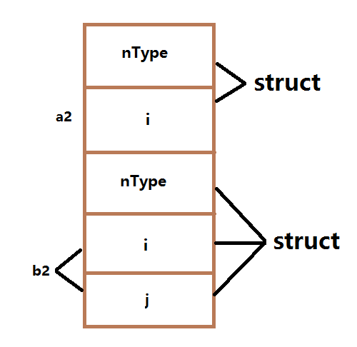

版本3
思路：
把一个类的对象和一个用来区别类种类的int字段封装在一个结构体内。

Slide 11
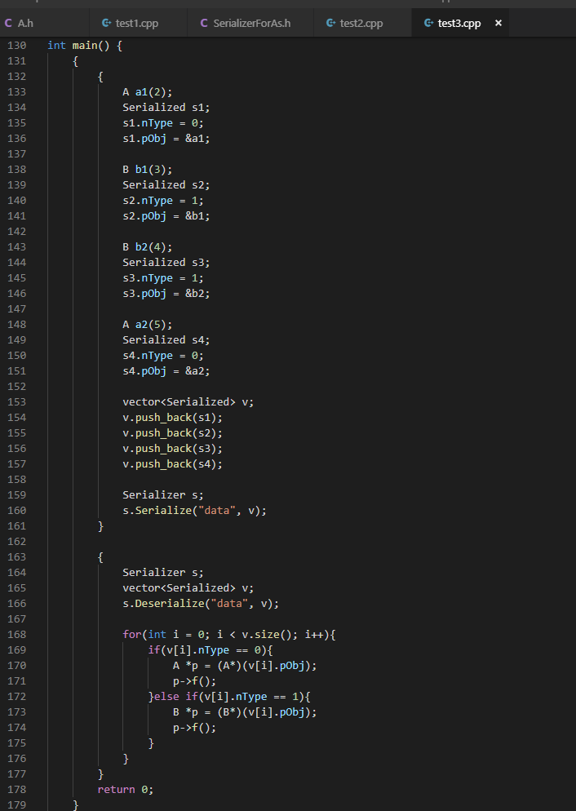
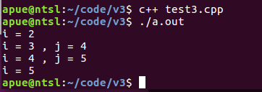
版本3
结果

Slide 12
版本4
将三个不同类的多个对象序列化到文件

Slide 13
版本4
提示：
采用面向对象的方法，查找变化点，抽象出需要进行序列化的基类
当又有新的类的对象，需要序列化到文件时，不能修改已有的代码

Slide 14
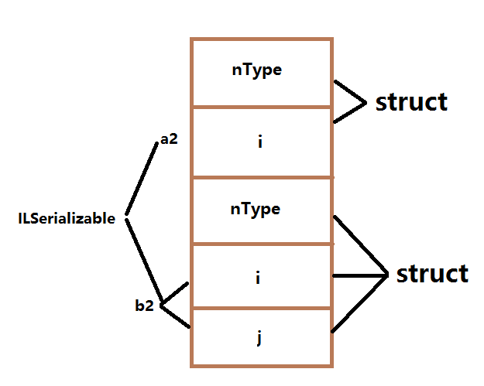
版本4
思路：
申明一个接口，每一个需要序列化的对象都是接口的实现

Slide 15
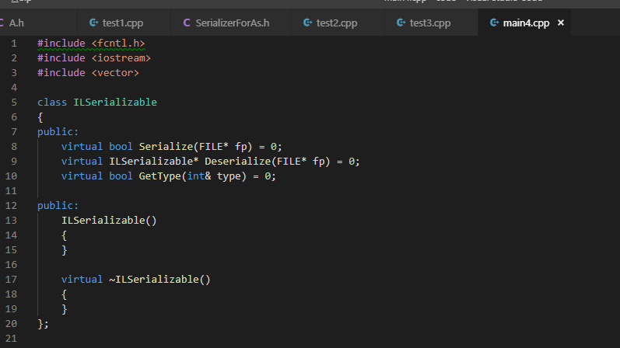
版本4

Slide 16
版本5
版本1到版本4，均是序列化到文件，现在要求可以序列化到不同的地方
而这个是可以配置的
序列器执行的序列化策略是可以配置的

Slide 17
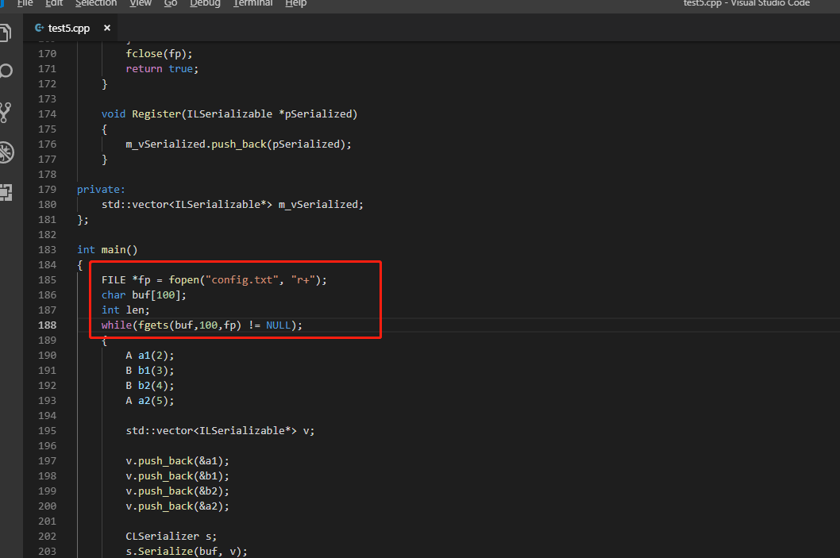
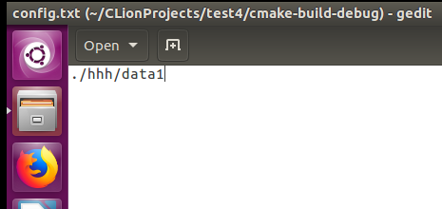
版本5
读取配置文件写的序列化路径

